Slide 1

第8章 科学计算与数据可视化

Slide 2
科学计算是应用计算机解决科学研究和工程技术中的数学问题。它不仅是科学家在研究自然规律时所采用的方法，更是普通人提升专业化程度的必要手段。

Slide 3

第8章 科学计算与数据可视化
科学计算（numpy)
01
数据可视化（matplotlib）
02

Slide 4

科学计算
Part 01
数组的创建
Part 02
数组的数据类型
Part 03
数组的访问
Part 04
ufunc函数

Slide 5
NumPy 概述
Python的Numpy：
NumPy 是一个 Python 包。 它代表 “Numeric Python”。 它是一个由多维数组对象和用于处理数组的例程集合组成的库。
Numeric，即 NumPy 的前身，是由 Jim Hugunin 开发的。 也开发了另一个包 Numarray 。 2005年，Travis Oliphant 将 Numarray 的功能集成到 Numeric 包中来创建 NumPy 包。

Slide 6
一维数组
>>> a1 = np.array([5, 4, 3, 8])
>>> a1
array([5, 4, 3, 8])
>>> a1.shape
(4,)

Slide 7
二维数组
>>> a2 = np.array(((4, 8, 10, 5), (5, 7, 3, 6), (4, 8, 10, 6)))
>>> a2
array([[ 4, 8, 10, 5],
[ 5, 7, 3, 6],
[ 4, 8, 10, 6]])
>>> a2.shape
(3, 4)

Slide 8
数组的形状——shape
>>> a2.shape = (4, 3)
>>> a2
array([[ 4, 8, 10],
[ 5, 5, 7],
[ 3, 6, 4],
[ 8, 10, 6]])
>>> a2.shape = 2, -1
>>> a2
array([[ 4, 8, 10, 5, 5, 7],
[ 3, 6, 4, 8, 10, 6]])

Slide 9
等差数组
使用numpy.arange()函数和numpy.linspace()函数均可以创建等差数组。
arange类似range()函数，linspace通过指定开始值、终值和元素个数创建数组。默认包含终值。
>>> np.arange(0, 1, 0.2)
array([0. , 0.2, 0.4, 0.6, 0.8])
>>> np.linspace(0, 1, 5)
array([0. , 0.25, 0.5 , 0.75, 1. ])

Slide 10
等比数组
使用numpy.geomspace()函数创建等比数组。
geomspace函数通过指定开始值、终值和元素个数创建数组。默认包含终值。
>>> np.geomspace(1, 10, 5)
array([ 1. , 1.77827941, 3.16227766, 5.62341325, 10. ])

Slide 11
特殊数组1——全零数组
>>> np.zeros((3,4))
array([[0., 0., 0., 0.],
[0., 0., 0., 0.],
[0., 0., 0., 0.]])
特殊数组2——全1数组
>>> np.ones((2,2,3))
array([[[1., 1., 1.],
[1., 1., 1.]],
[[1., 1., 1.],
[1., 1., 1.]]])

Slide 12
特殊数组3——单位矩阵
>>> np.eye(3)
array([[1., 0., 0.],
[0., 1., 0.],
[0., 0., 1.]])
特殊数组4——对角线矩阵
>>> np.diag((4, 8, 5))
array([[4, 0, 0],
[0, 8, 0],
[0, 0, 5]])

Slide 13
特殊数组5——随机矩阵
numpy.random模块提供了批量生成随机数的功能。
np.random.random(n): 一次性生成n个随机数。
np.random.rand(n): 生成服从均匀分布的n个随机数。
np.random.randn(n): 以生成服从正态分布的n个随机数。
>>> np.random.random(5)
array([0.13468894, 0.9416442 , 0.05317476, 0.37598783, 0.2917283])
>>> np.random.rand(5)
array([0.94519314, 0.88098688, 0.01846837, 0.12638659, 0.46586831])
>>> np.random.randn(5)
array([-0.18922702, 0.38558271,-0.99220568, 0.15542263, 0.42460611])

Slide 14
科学计算
Part 01
数组的创建
Part 02
数组的数据类型
Part 03
数组的访问
Part 04
ufunc函数

Slide 15
数据类型的一致性
numpy要求数组中的元素的数据类型必须是一致的。可以使用数组的dtype查看数组的数据类型。
>>> a2.dtype
dtype('int32')

Slide 16
设置数据类型
数组的数据类型可以在使用 array()函数创建数据时，通过指定 dtype 参数进行设置。
>>> np.array([5, 4, 3, 8], dtype=np.complex128)
array([5.+0.j, 4.+0.j, 3.+0.j, 8.+0.j])
>>> np.array([4, 8, 10, 5], dtype=np.float64)
array([ 4., 8., 10., 5.])
>>> np.array([4, 8, 10, 5], dtype='d').dtype
dtype('float64')

Slide 17
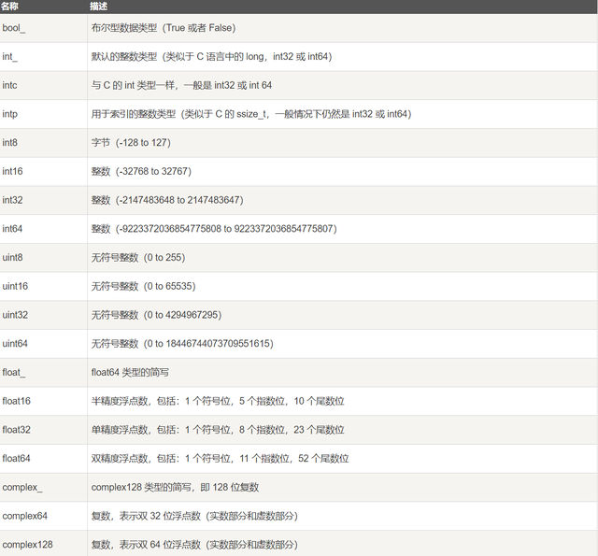
numpy的数据类型

Slide 18
numpy的数据类型
numpy的数据类型存储在numpy.sctypeDict 字典的values中。
>>> set(np.sctypeDict.values())
{<class 'numpy.str_'>, <class 'numpy.object_'>, <class 'numpy.complex64'>, <class 'numpy.uint16'>, <class 'numpy.bytes_'>, <class 'numpy.float16'>, <class 'numpy.clongdouble'>, <class 'numpy.int32'>, <class 'numpy.timedelta64'>, <class 'numpy.complex128'>, <class 'numpy.uintc'>, <class 'numpy.int64'>, <class 'numpy.void'>,<class 'numpy.longdouble'>, <class 'numpy.uint32'>, <class 'numpy.int16'>, <class 'numpy.uint64'>, <class 'numpy.intc'>, <class 'numpy.int8'>, <class 'numpy.uint8'>,<class 'numpy.float64'>, <class 'numpy.bool_'>, <class 'numpy.float32'>, <class'numpy.datetime64'>}

Slide 19
array数组的属性
array数组提供了若干属性用来描述数组的大小。
属性 | 说明
ndim | 表示数组的维数
shape | 表示数组的形状，对于 n 行 m 列的矩阵，shape 为(n,m)
size | 表示数组元素的个数
itemsize | 表示数组中单个元素的大小（以字节为单位）

Slide 20
科学计算
Part 01
数组的创建
Part 02
数组的数据类型
Part 03
数组的访问
Part 04
ufunc函数

Slide 21
一维数组的索引
array一维数组的索引方法与Python内置容器list的使用方法一致，可以直接使用序号，也可以进行切片，还可以进行带步长的切片。
>>> a = np.arange(12)
>>> a[3]
3
>>> a[-2]
10

Slide 22
一维数组的索引——切片
>>> a[3:8]
array([3, 4, 5, 6, 7])
>>> a[:8]
array([0, 1, 2, 3, 4, 5, 6, 7])
>>> a[3:5] = 90, 91
>>> a[:-1]
array([ 0, 1, 2, 90, 91, 5, 6, 7, 8, 9, 10])

Slide 23
一维数组的索引——带步长的切片
>>> a[::2]
array([ 0, 2, 91, 6, 8, 10])
>>> a[::-1]
array([11, 10, 9, 8, 7, 6, 5, 91, 90, 2, 1, 0])

Slide 24
多维数组的索引
numpy提供了更方便的索引使用方法。即序号使用多个值表示，值与值之间用逗号分隔，每个值和数组的每个轴对应。
如：a[2,3]

Slide 25
多维数组的索引
>>> a
array([[ 0, 1, 2, 3, 4, 5],
[10, 11, 12, 13, 14, 15],
[20, 21, 22, 23, 24, 25],
[30, 31, 32, 33, 34, 35],
[40, 41, 42, 43, 44, 45],
[50, 51, 52, 53, 54, 55]])
>>> a[3,3]
33

Slide 26
多维数组的索引
对于多维数组的索引，每个值均可以使用带步长的切片。
如：a[1,2:5]截取的是第1行的第2列~第4列
a[1:4:2, ::3]是获取第1、3行的第0、3列
>>> a[1, 2:5]
array([12, 13, 14])
>>> a[1:4:2, ::3]
array([[10, 13],
[30, 33]])

Slide 27
多维数组的索引
numpy还支持使用整数数组进行索引。
>>> a1 = np.arange(10)
>>> a1
array([0, 1, 2, 3, 4, 5, 6, 7, 8, 9])
>>> a1[[3,4,-1,4]]
array([3, 4, 9, 4])

Slide 28
多维数组的索引
numpy支持使用布尔数组进行索引。
>>> np.array([1, 8, 3, 2, 6]) [1, 8, 3, 2, 6]
array([8, 2, 6])
>>> a[a%11==0]
array([ 0, 11, 22, 33, 44, 55])

Slide 29
科学计算
Part 01
数组的创建
Part 02
数组的数据类型
Part 03
数组的访问
Part 04
ufunc函数

Slide 30
矩阵的四则运算
numpy提供了矩阵常见的四则运算。
>>> a = np.arange(9).reshape(3,3)
>>> b = a+10
>>> b
array([[10, 11, 12],
[13, 14, 15],
[16, 17, 18]])

Slide 31
矩阵的四则运算
>>> a+b
array([[10, 12, 14],
[16, 18, 20],
[22, 24, 26]])
>>> a-b
array([[-10, -10, -10],
[-10, -10, -10],
[-10, -10, -10]])

Slide 32
矩阵的四则运算
>>> a*b # 对应元素相乘
array([[ 0, 11, 24],
[ 39, 56, 75],
[ 96, 119, 144]])
>>> a/b # 对应元素相除
array([[0. , 0.09090909, 0.16666667],
[0.23076923, 0.28571429, 0.33333333],
[0.375 , 0.41176471, 0.44444444]])

Slide 33
矩阵的乘法运算
矩阵的乘法运算： numpy.matmul & a.dot
>>> a.dot(b)
>>> numpy.matmul(a, b)
array([[ 45, 48, 51],
[162, 174, 186],
[279, 300, 321]])

Slide 34
矩阵的比较运算
比较运算返回的结果是一个布尔数组，其每个元素为数组对应元素的比较运算结果。
>>> a = np.array([[1, 3, 2], [8, 4, 5], [1, 0, 3]])
>>> b = np.array([[9, 7, 2], [6, 7, 5], [7, 1, 2]])
>>> a > b
array([[False, False, False],
[ True, False, False],
[False, False, True]])

Slide 35
矩阵的比较运算
>>> a == b
array([[False, False, True],
[False, False, True],
[False, False, False]])
>>> b%a == 0
array([[ True, False, True],
[False, False, True],
[ True, True, False]])

Slide 36
矩阵的比较运算
NumPy 提供np.all()函数表示逻辑与运算（and），np.any()函数表示逻辑或运算（or）。
>>> np.all(a > b)
False
>>> np.any (a > b)
True

Slide 37
第8章 科学计算与数据可视化
科学计算（numpy)
01
数据可视化（matplotlib）
02

Slide 38
matplotlib概述
Matplotlib 是 Python 知名的绘图库之一，它提供了一整套和 MATLAB 类似的绘图函数集，十分适合编写短小的脚本程序，进行快速绘图。
Matplotlib 的文档十分完备，汇集了上百幅图表的缩略图及源程序。读者如果需要绘制某种类型的图表，可以从中找到相应的例子进行学习。

Slide 39
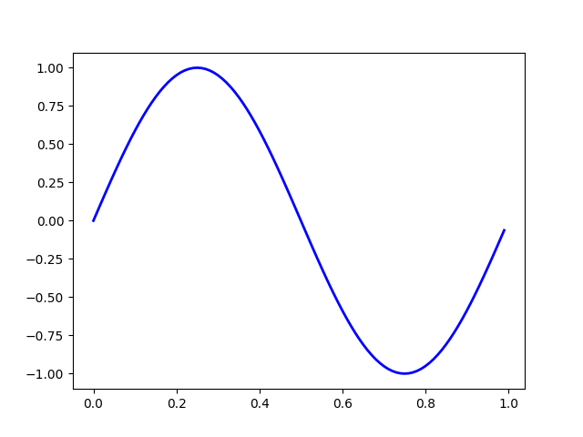
pyplot模块绘图
pyplot 模块提供了和 MATLAB 类似的绘图应用程序接口。
import matplotlib.pyplot as plt
t = np.arange(0.0, 1.0, 0.01)
s = np.sin(2*np.pi*t)
plt.plot(t, s, color='blue', lw=2)
plt.show()

Slide 40
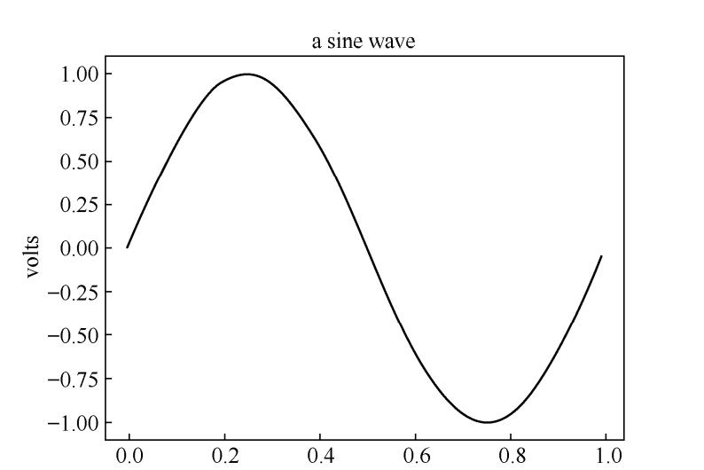
pyplot模块绘图: 更完整的代码
t = np.arange(0.0, 1.0, 0.01)
s = np.sin(2*np.pi*t)
fig, ax = plt.subplots()
ax.set_ylabel('volts')
ax.set_title('a sine wave')
ax.plot(t, s, color='blue', lw=2)
plt.show()

Slide 41
pyplot模块绘图
subplots()函数创建 figure 和 axes，axes代表的是 figure 中的一套坐标轴。
axes.set_xlabel 设置 x 轴的标签名称;
axes.set_xlabel 设置 y 轴的标签名称.

Slide 42
pyplot模块绘图
axes 对象提供了众多的参数用来配置子图，这些参数的值均可使用形如“set_<参数名>()”的函数来进行设置。
xlabel、ylabel：设置x、y轴的标签名称
xlim、ylim：分别设置 x 轴、y 轴的显示范围
legend：显示图例，即图中表示每条曲线的标签（label）和样式的矩形区域
xticks、yticks：分别设置 x 轴、y 轴的刻度
xticklabels、yticklabels：分别设置 x 轴、y 轴刻度的标签

Slide 43
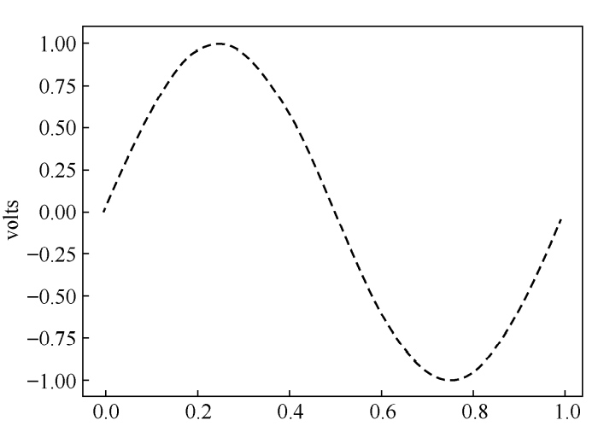
pyplot模块绘图
用虚线绘制曲线
line = ax.plot(t, s, color='blue', lw=2)[0]
line.set_linestyle('--') # 调用 set_*()函数设置线型

Slide 44
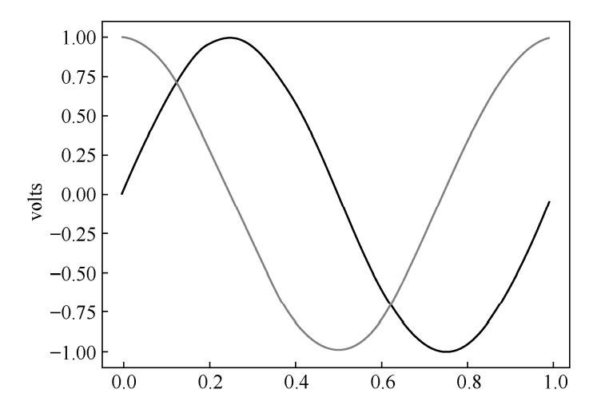
pyplot模块绘图: 同时绘制多条曲线
lines = ax.plot(t, np.sin(2*np.pi*t), t, np.cos(2*np.pi*t))

Slide 45
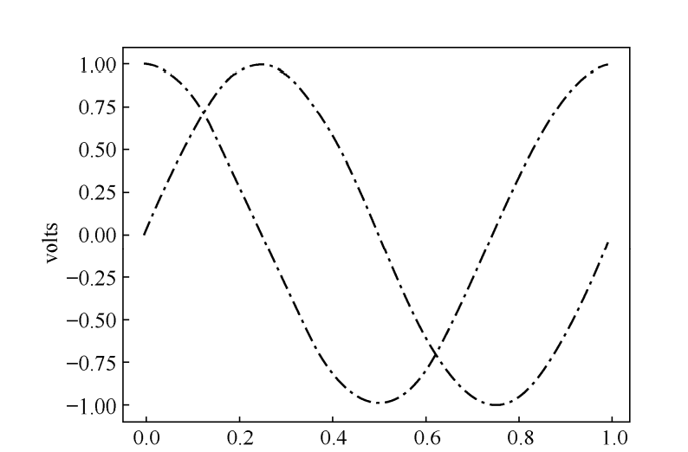
pyplot模块绘图
pyplot提供setp()函数可以同时对多个对象设置多个属性。
plt.setp(lines,
color='r',
linewidth=3,
linestyle='-.') #同时设置颜色、线宽和线型

Slide 46
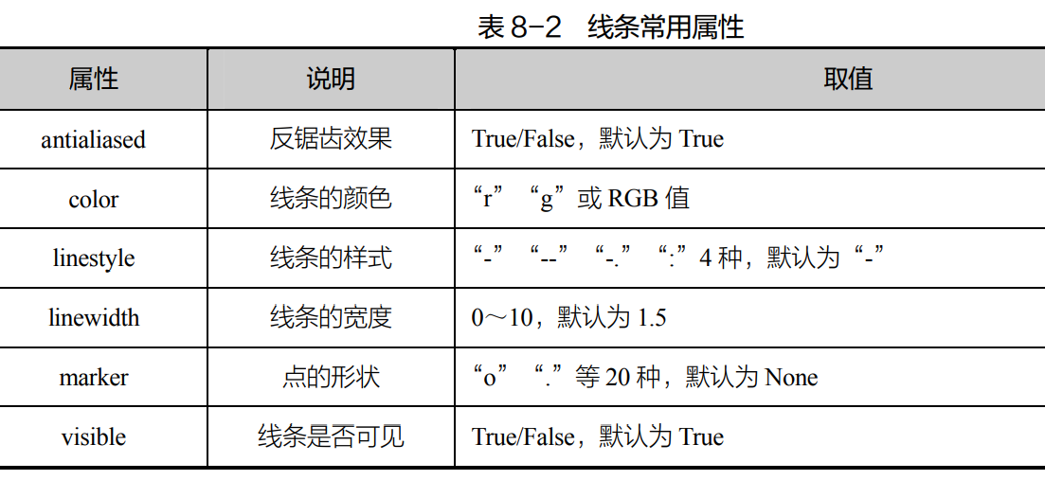
pyplot模块绘图
线条常用属性。

Slide 47
pyplot模块绘图： 中文设置
pyplot要显示中文，需要通过设置font.sans-serif参数来使用中文字体。
设置 axes.unicode_minus 参数的值为 False，避免部分字符可能无法正确显示。

Slide 48
pyplot模块绘图： 中文设置
plt.rcParams['font.sans-serif'] = 'SimHei'
plt.rcParams['axes.unicode_minus'] = False
fig, ax = plt.subplots()
ax.set_title('sin 曲线')
ax.plot(t, s, color='blue', lw=2)
plt.show()

Slide 49
pyplot模块绘图——线形图（plot）
pyplot 模块提供了 plot()函数，用以绘制线形图。
plot([x], y, [fmt], *, **kwargs)
fmt 为字符串。其值为前面所讲到的 color、marker 和 linestyle 的值的组合
kwargs 为字典，用于对应的参数设置

Slide 50
pyplot模块绘图——线形图（plot）
pyplot 模块提供了 plot()函数，用以绘制线形图。
plot([x], y, [fmt], *, **kwargs)
fmt 为字符串。其值为前面所讲到的 color、marker 和 linestyle 的值的组合
kwargs 为字典，用于对应的参数设置

Slide 51
pyplot模块绘图——线形图（plot）
在一个坐标系中绘制多条曲线的方法
方法一： 多次调用plot
>>> plot(x1, y1, 'bo')
>>> plot(x2, y2, 'g. ')

Slide 52
pyplot模块绘图——线形图（plot）
在一个坐标系中绘制多条曲线的方法
方法二： 在 plot()函数中添加多条曲线的参数
>>> plot(x1,y1, 'bo', x2, y2, 'g. ')
方法三： 若共用x坐标，则y轴可使用二维数组。
>>> x = [1, 2, 3]
>>> y = np.array([[1, 2], [3, 4], [5, 6]])
>>> plot(x, y)

Slide 53
pyplot模块绘图——线形图（plot）
在一个坐标系中绘制 3 条曲线
import numpy as np
import matplotlib.pyplot as plt
import matplotlib.text as text
plt.rcParams['font.sans-serif'] = 'SimHei'
plt.rcParams['axes.unicode_minus'] = False
a = np.arange(0, 3, .02)
c = np.exp(a)
d = c[::-1]
fig, ax = plt.subplots()
plt.plot(a, c, 'k--', a, d, 'k:', a, c + d, 'k')

Slide 54
pyplot模块绘图——线形图（plot）
plt.legend(('模型长度', '数据长度', '消息总长度'),
loc='upper center', shadow=True)
plt.ylim([-1, 20])
plt.grid(False)
plt.xlabel('模型复杂度 --->')
plt.ylabel('消息长度 --->')
plt.title('最小消息长度')
def myfunc(x):
return hasattr(x, 'set_color') and not hasattr(x, 'set_facecolor')
for o in fig.findobj(myfunc):
o.set_color('blue')
plt.show()

Slide 55
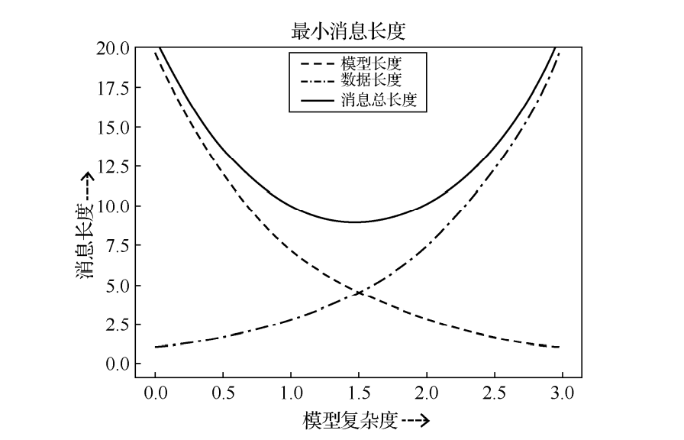
pyplot模块绘图——线形图（plot）
在一个坐标系中绘制 3 条曲线

Slide 56
pyplot模块绘图——散点图（scatter）
散点图是指数据点在直角坐标系上的分布图，也称为散点分布图。
scatter(x, y, s=None, c=None, marker=None, cmap=None, norm=None, vmin=None, vmax=None, alpha=None, linewidths=None, *, edgecolors=None, plotnonfinite=False, data=None, **kwargs)

Slide 57
pyplot模块绘图——散点图（scatter）
x,y 为数组，用来表示要绘制的点的坐标
s 为浮点型或数组，表示点的大小。如果是数组，则数组元素的值表示对应点的大小。
c 表示点的颜色。如果是数组，则数组元素的值表示对应点的颜色。
marker 表示点的形状。
alpha 表示透明度，取值为 0~1。

Slide 58
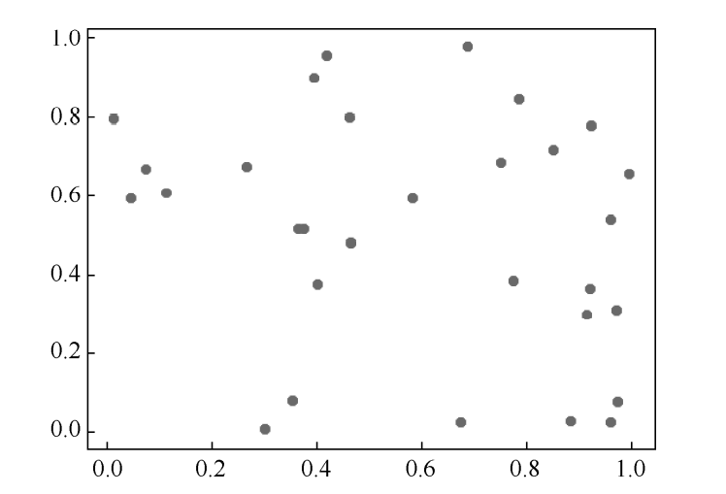
pyplot模块绘图——散点图（scatter）
>>> np.random.seed(20210901)
>>> x, y = np.random.rand(2, 30)
>>> plt.scatter(x,y)

Slide 59
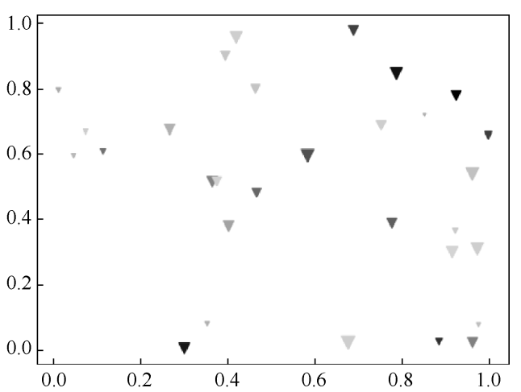
pyplot模块绘图——散点图（scatter）
>>> np.random.seed(20210901)
>>> x, y, s, c =
np.random.rand(4, 30)
>>> s *= 10**2.
>>> plt.scatter(x, y, s, c, marker='v')

Slide 60
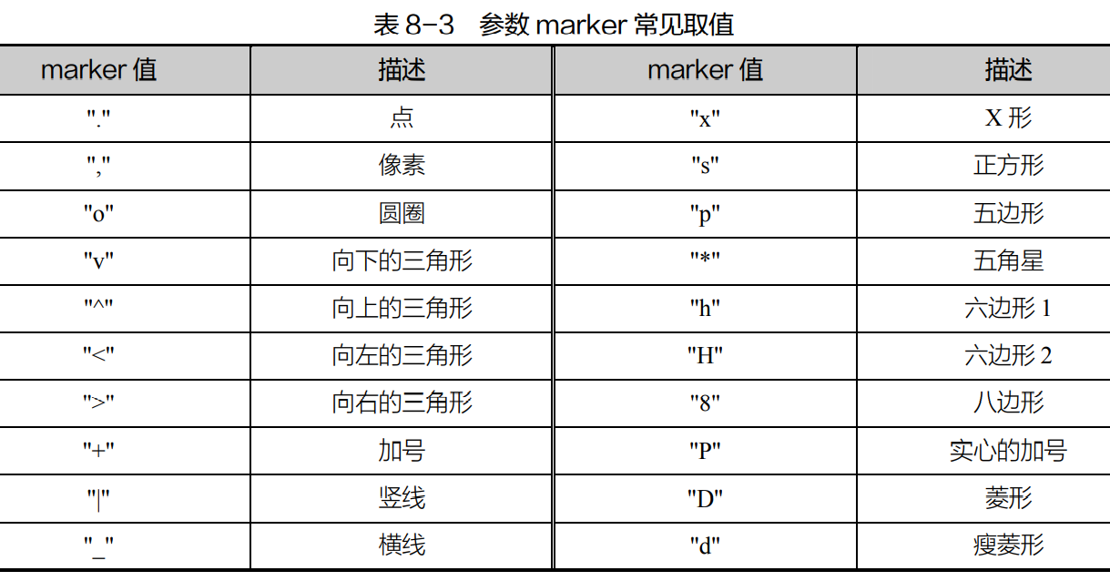
pyplot模块绘图——散点图（scatter）
参数marker的常见取值

Slide 61
pyplot模块绘图——散点图（scatter）
【例 8-23】 绘制散点图，使点在半径为 0.6 的圆内显示为圆形，其余为三角形。
import matplotlib.pyplot as plt
import numpy as np
np.random.seed(20210901)
N = 100
r0 = 0.6
x = 0.9 * np.random.rand(N)
y = 0.9 * np.random.rand(N)

Slide 62
pyplot模块绘图——散点图（scatter）
area = (20 * np.random.rand(N))**2 # 0 to 10 point radii
c = np.sqrt(area)
r = np.sqrt(x ** 2 + y ** 2)
area1 = np.ma.masked_where(r < r0, area)
area2 = np.ma.masked_where(r >= r0, area)
plt.scatter(x, y, s=area1, marker='^', c=c)
plt.scatter(x, y, s=area2, marker='o', c=c)
theta = np.arange(0, np.pi / 2, 0.01)
plt.plot(r0 * np.cos(theta), r0 * np.sin(theta))
plt.show()

Slide 63
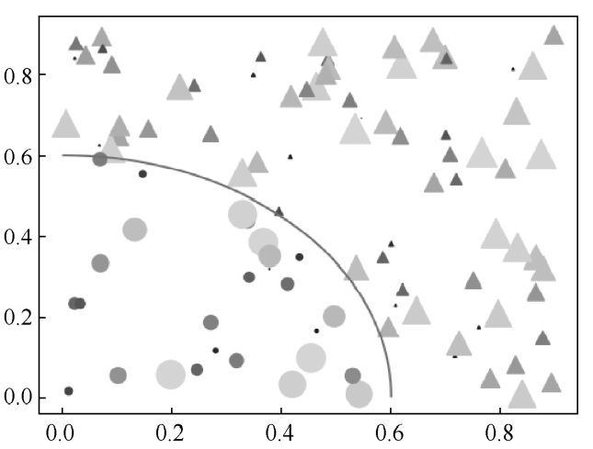
pyplot模块绘图——散点图（scatter）
【例 8-23】 绘制散点图，使点在半径为 0.6 的圆内显示为圆形，其余为三角形。

Slide 64
pyplot模块绘图——直方图（bar）
直方图（Histogram）又叫质量分布图，是一种统计报告图，由一系列高度不等的纵向条纹或线段表示数据分布的情况。
bar(x, height, width=0.8, bottom=None, *, align='center', data=None, **kwargs)

Slide 65
pyplot模块绘图——直方图（bar）
x 为数组，表示直方图的横轴坐标
height 为数组，表示直方图的高度
width 为 0~1 的浮点型，表示直方图的宽度，默认值为 0.8。width 也可以为数组，数组中的每一个元素值为对应的直方图的宽度
bottom 为浮点型或数组，表示直方图的纵轴的起始坐标，默认值为 0

Slide 66
pyplot模块绘图——直方图（bar）
使用直方图显示学生的成绩等级分布图。
# -*- coding: utf-8 -*-
import matplotlib.pyplot as plt
plt.rcParams['font.sans-serif'] = 'SimHei'
plt.rcParams['axes.unicode_minus'] = False
labels = ['不及格', '及格', '中', '良', '优']
men_means = [20, 35, 30, 35, 27]
women_means = [25, 32, 34, 20, 25]
width = 0.35 # 直方图的宽度
fig, ax = plt.subplots()

Slide 67
pyplot模块绘图——直方图（bar）
ax.bar(labels, men_means, width, label='男', color='black')
ax.bar(labels, women_means, width, bottom=men_means,
label='女', color='darkgray')
ax.set_ylabel('人数')
ax.set_title('成绩等级分布图')
ax.legend()
plt.savefig('m006.png')
plt.show()

Slide 68
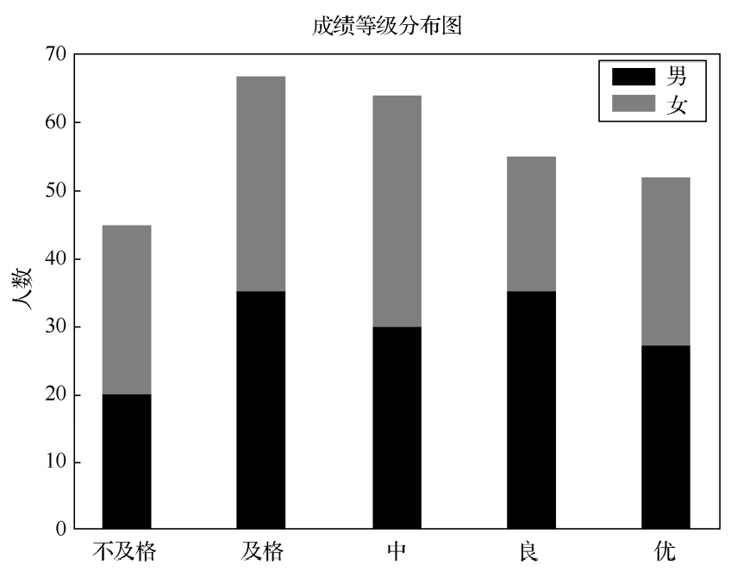
pyplot模块绘图——直方图（bar）

Slide 69
pyplot模块绘图——饼图（pie）
饼图（Pie Graph）用于显示数据系列中各项的大小与各项总和的比例。
pie(x, explode=None, labels=None, colors=None, autopct=None, pctdistance=0.6, shadow=False, labeldistance=1.1, startangle=0, radius=1, counterclock=True, wedgeprops=None, textprops=None, center=(0, 0), frame=False, rotatelabels=False, *,
normalize=None, data=None)

Slide 70
pyplot模块绘图——饼图（pie）
x 为数组，表示饼图的数据
explode 为数组，表示对应的饼图和圆心之间的距离为 n 个半径
labels 为列表，表示每一项的名称
colors 为数组，表示对应的饼图颜色
autopct 为字符或函数，表示数值的显示方式

Slide 71
pyplot模块绘图——饼图（pie）
pctdistance 为浮点型，表示每一项的数值（autopct）距离圆心为 n 个半径
labeldistance 为浮点型，表示每一项的名称（labels）距离圆心为 n 个半径
radius 为浮点型，表示半径的长度

Slide 72
pyplot模块绘图——饼图（pie）
plt.rcParams['font.sans-serif'] = 'SimHei'
plt.rcParams['axes.unicode_minus'] = False
labels = ['不及格', '及格', '中', '良', '优']
sizes = [5，15, 30, 45, 10]
explode = (0, 0.1, 0, 0, 0)
fig1, ax1 = plt.subplots()
ax1.pie(sizes, explode=explode, labels=labels, autopct='%1.1f%%',
shadow=True, startangle=90)
ax1.axis('equal')
ax1.title('成绩等级占比图')
plt.show()

Slide 73
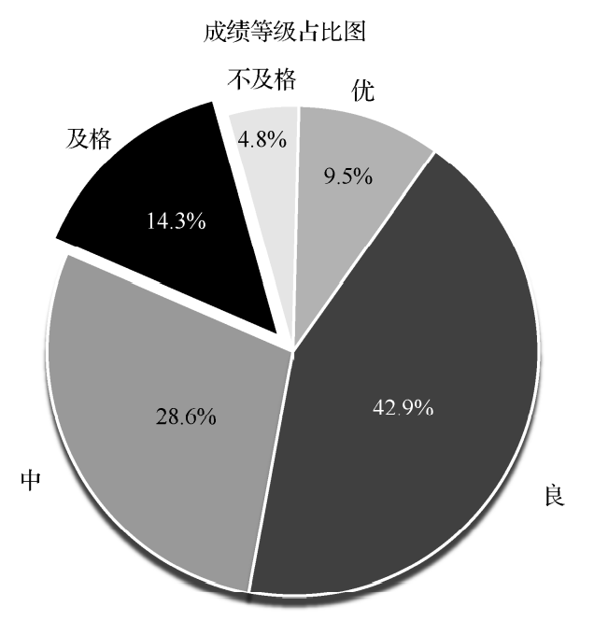
pyplot模块绘图——饼图（pie）

Slide 74
作业
1. 创建一个 0～1、间隔为 0.01 的数组 1 和服从正态分布的 100 个随机数的数组 2，并对这两个数组进行加减运算。
2. 绘制笛卡儿心形线。当一个圆沿着另一个半径相同的圆滚动时，圆上一点的轨迹就是笛卡儿心形线。
Notes:
在命令行解释器中输入exit()或者组合键Ctrl-Z(Windows系统），Ctrl-D(UNIX系统)

Slide 75



章节总结：
numpy的数组
01
numpy的ufunc
02
matplotlib的使用
03

Slide 76
THE END
THANK
YOU

